Slide 1



Slide 2
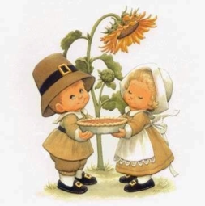

Slide 3
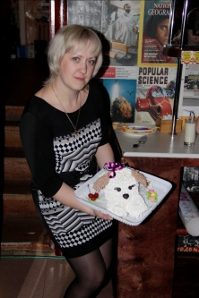

Slide 4
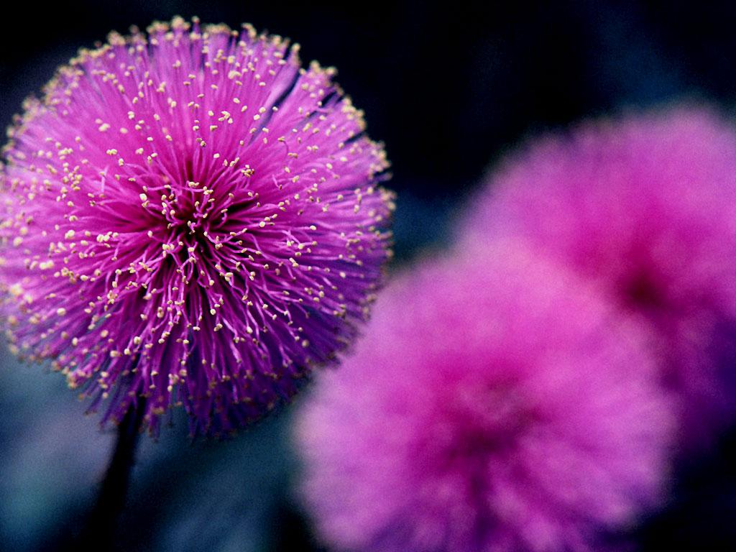

Slide 5
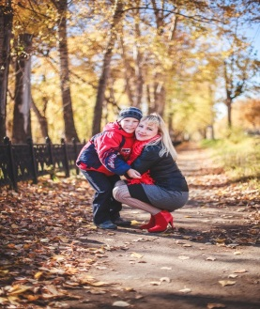

Slide 6
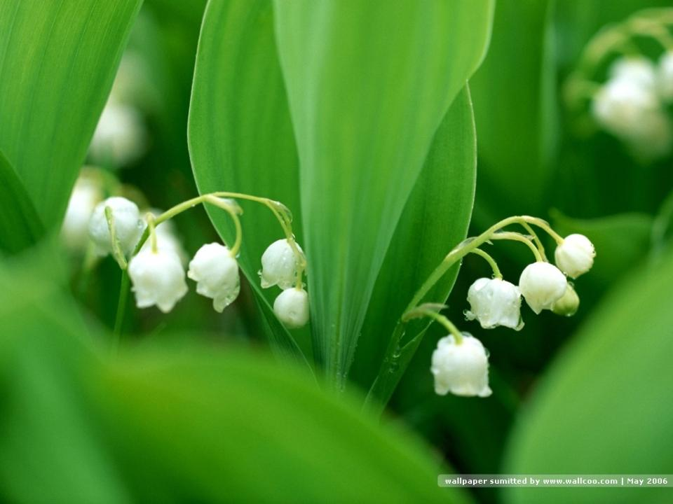

Slide 7
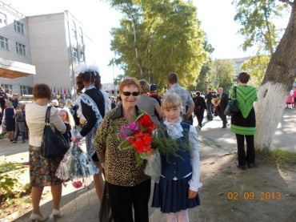

Slide 8
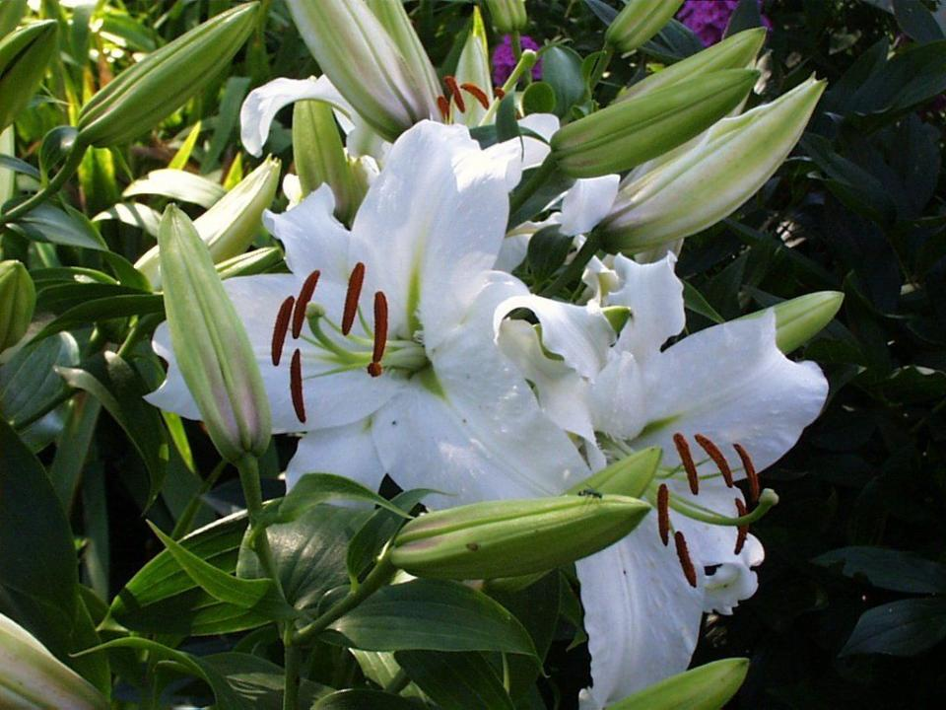

Slide 9
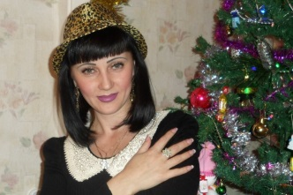

Slide 10
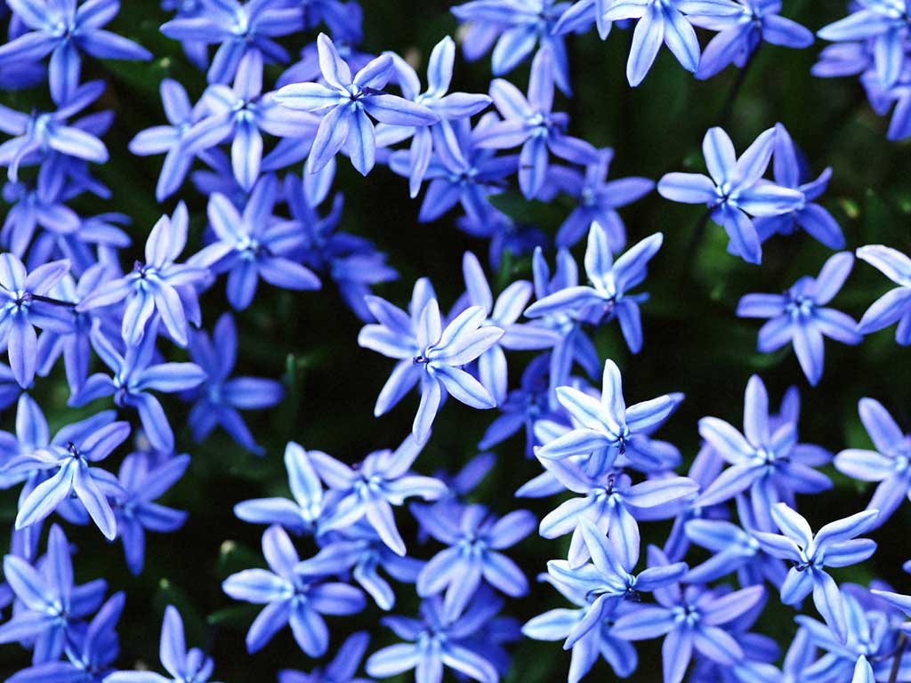

Slide 11


Slide 12
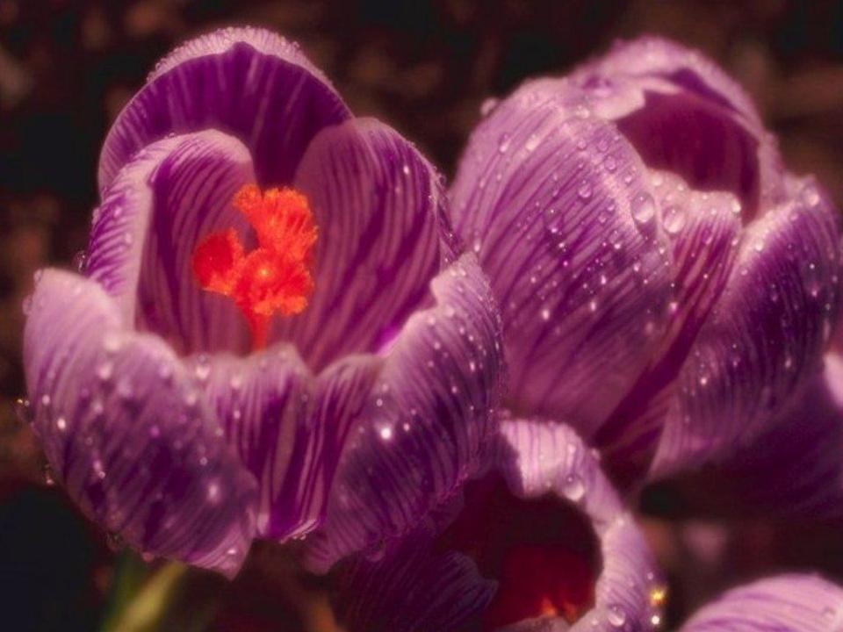

Slide 13


Slide 14
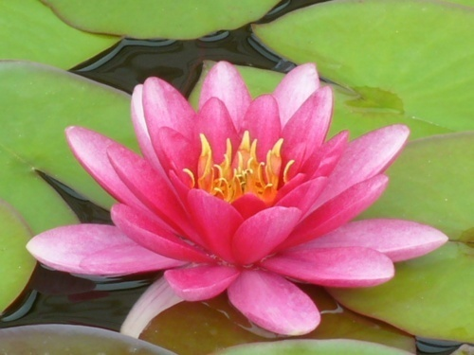

Slide 15
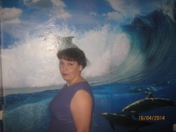

Slide 16
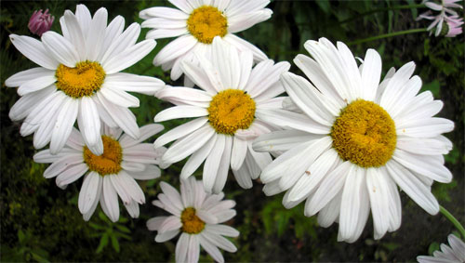

Slide 17


Slide 19


Slide 21


Slide 23


Slide 25
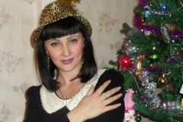

Slide 27


Slide 29


Slide 31


Slide 33


Slide 39
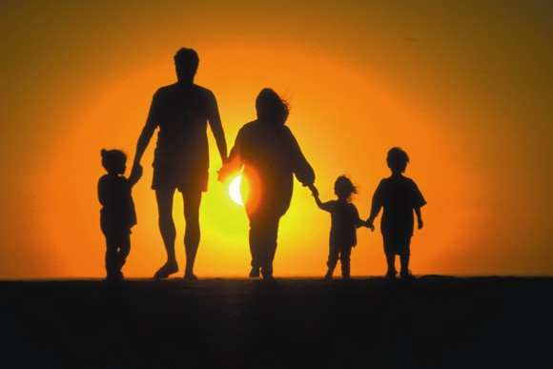

Slide 41


При солнышке светло, при
С праздником
8 марта!

Slide 42


Slide 43
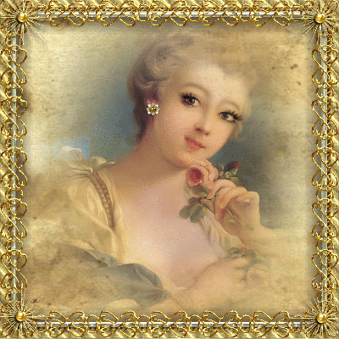

Slide 44

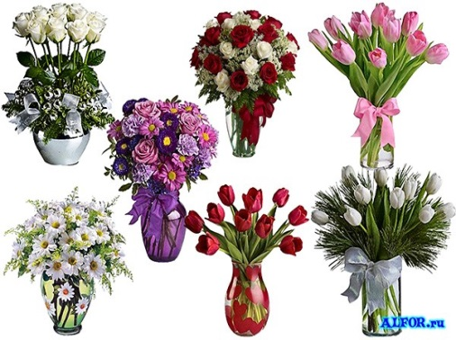

Slide 45




С днем 8 марта!
С праздником весенним!
С первыми цветами в этот светлый час!
Поздравляем мамочек, бабушек и девочек!
Желаем счастья, радости, удач!

Slide 46


